Slide 1
Муниципальное казенное дошкольное образовательное учреждение Искитимского района Новосибирской области детский сад комбинированного вида «Красная шапочка» р.п. Линево _________________________________________________________________________ Адрес: 633216 р.п. Линево 4 - микрорайон д. 15, Искитимский район, Новосибирская обл., тел/ факс (8) 383 -43-33-821 Е-mail:shapocka-linevo@mail.ru
Развлечение
«Фруктово – ягодный микс»
для средней группы «Хозяюшка»
(4.08.2022г).

Slide 2
Цель: создание благоприятного эмоционального состояния, расширение знаний о ягодах и фруктах.

Slide 3
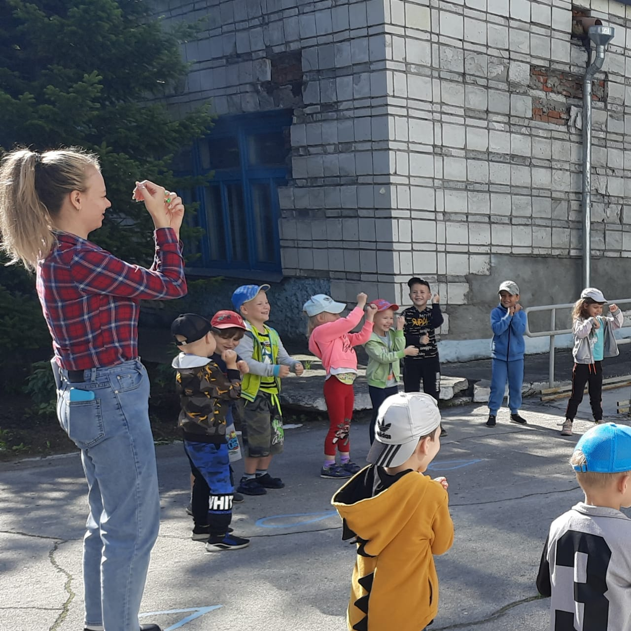

Slide 4
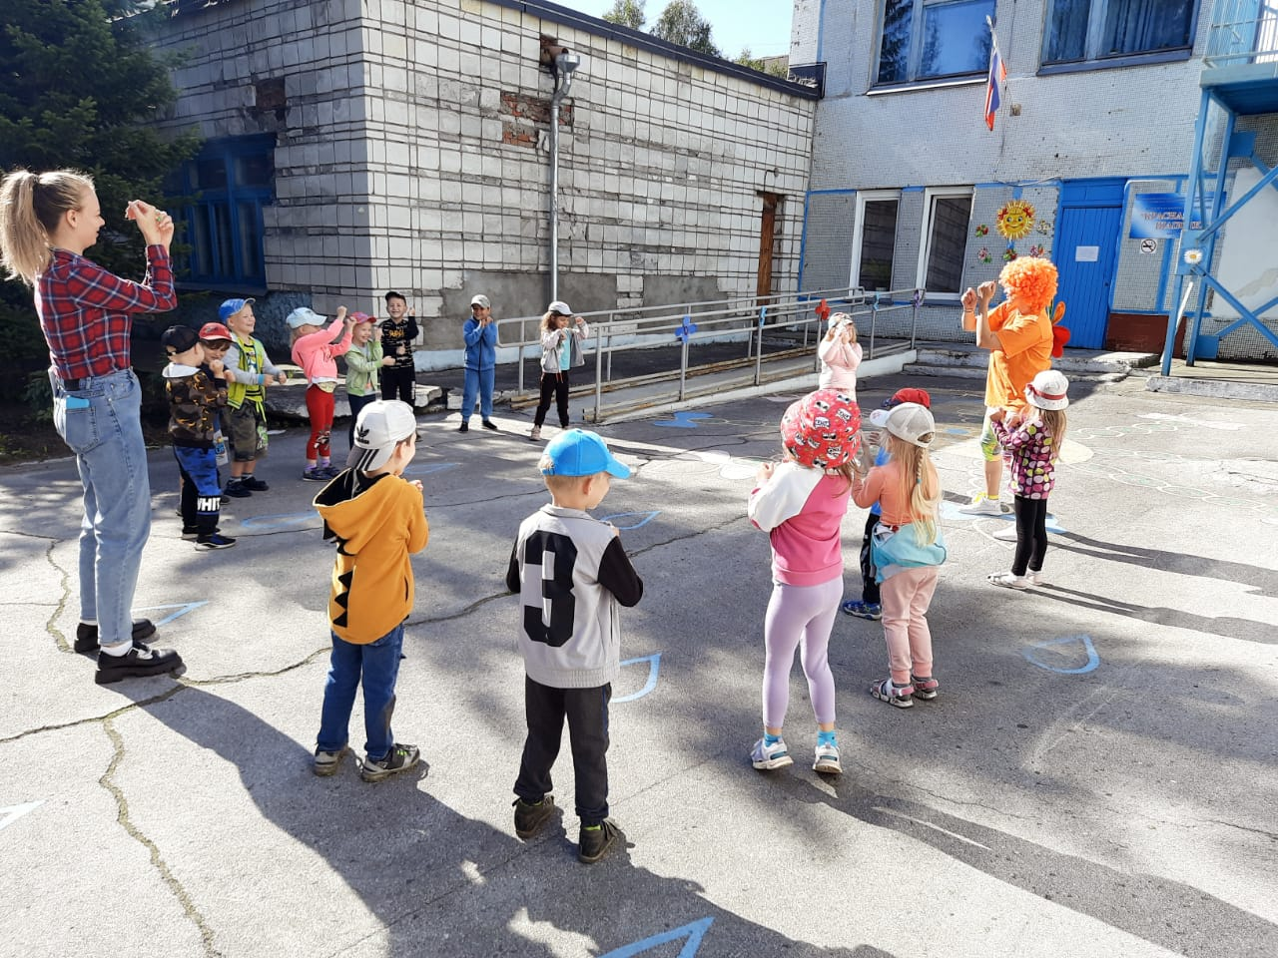

Slide 5
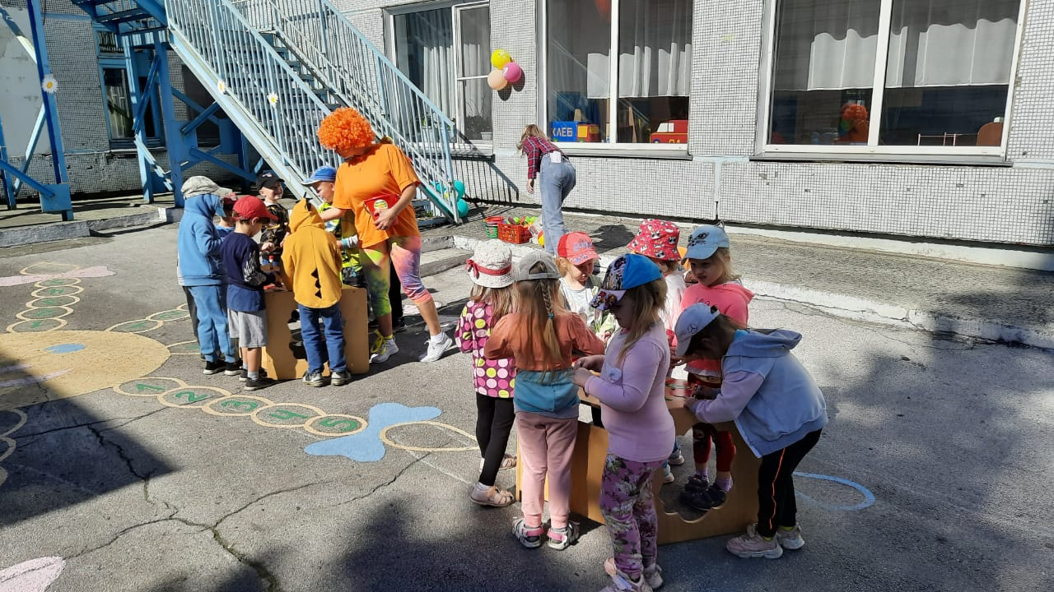

Slide 6
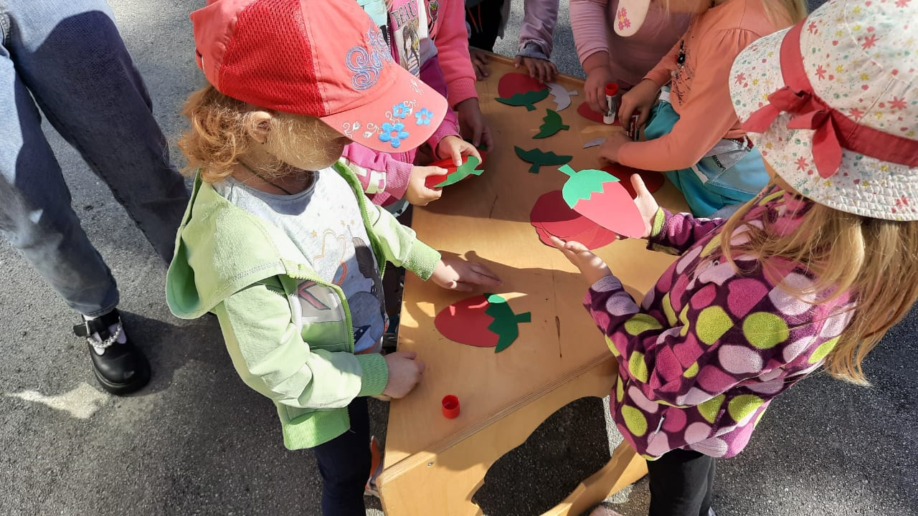

Slide 7
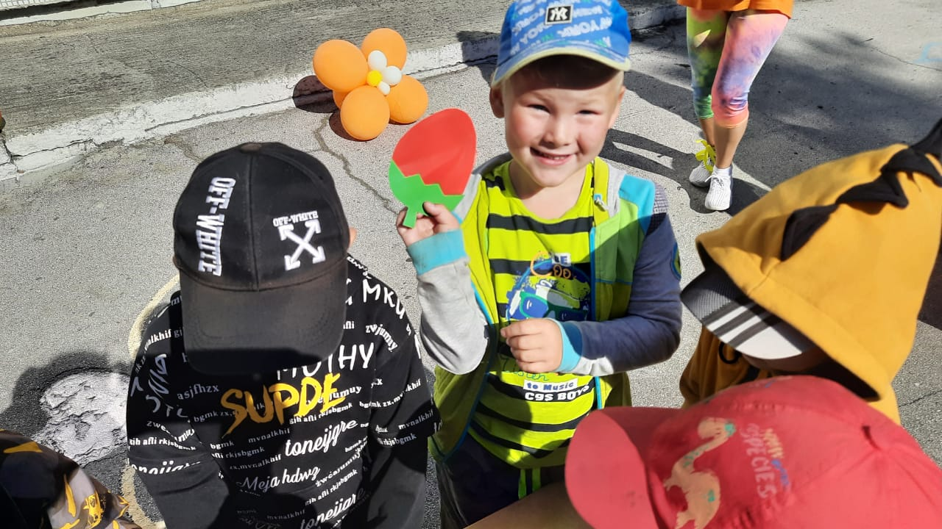

Slide 8
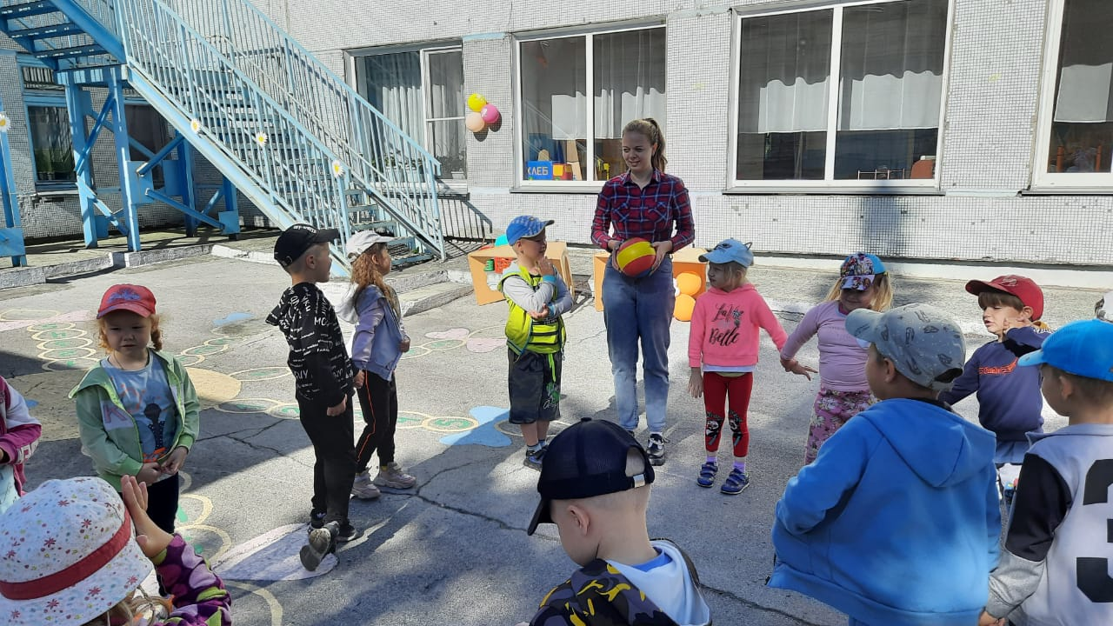

Slide 9
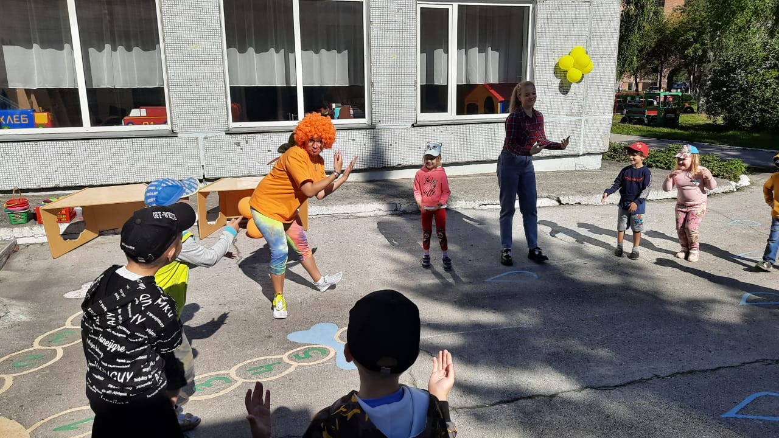

Slide 10
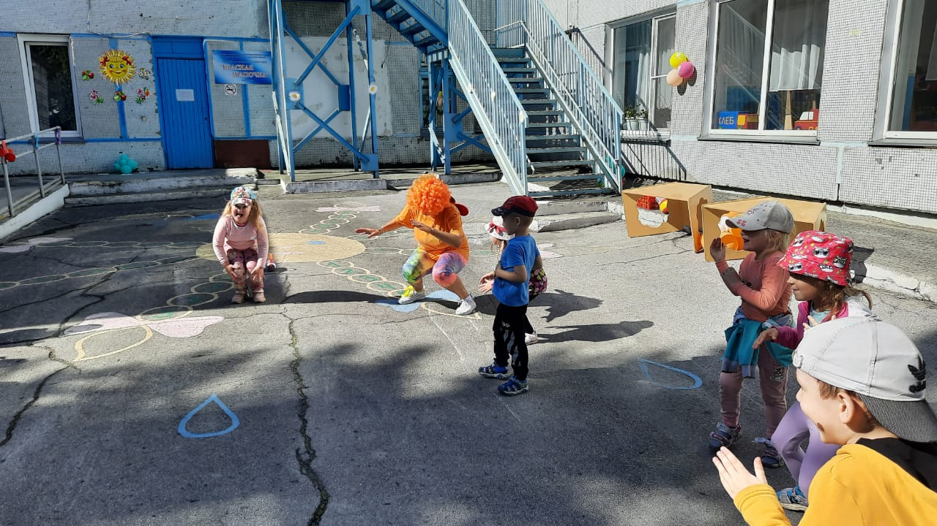

Slide 11
